Slide 1


Slide 2
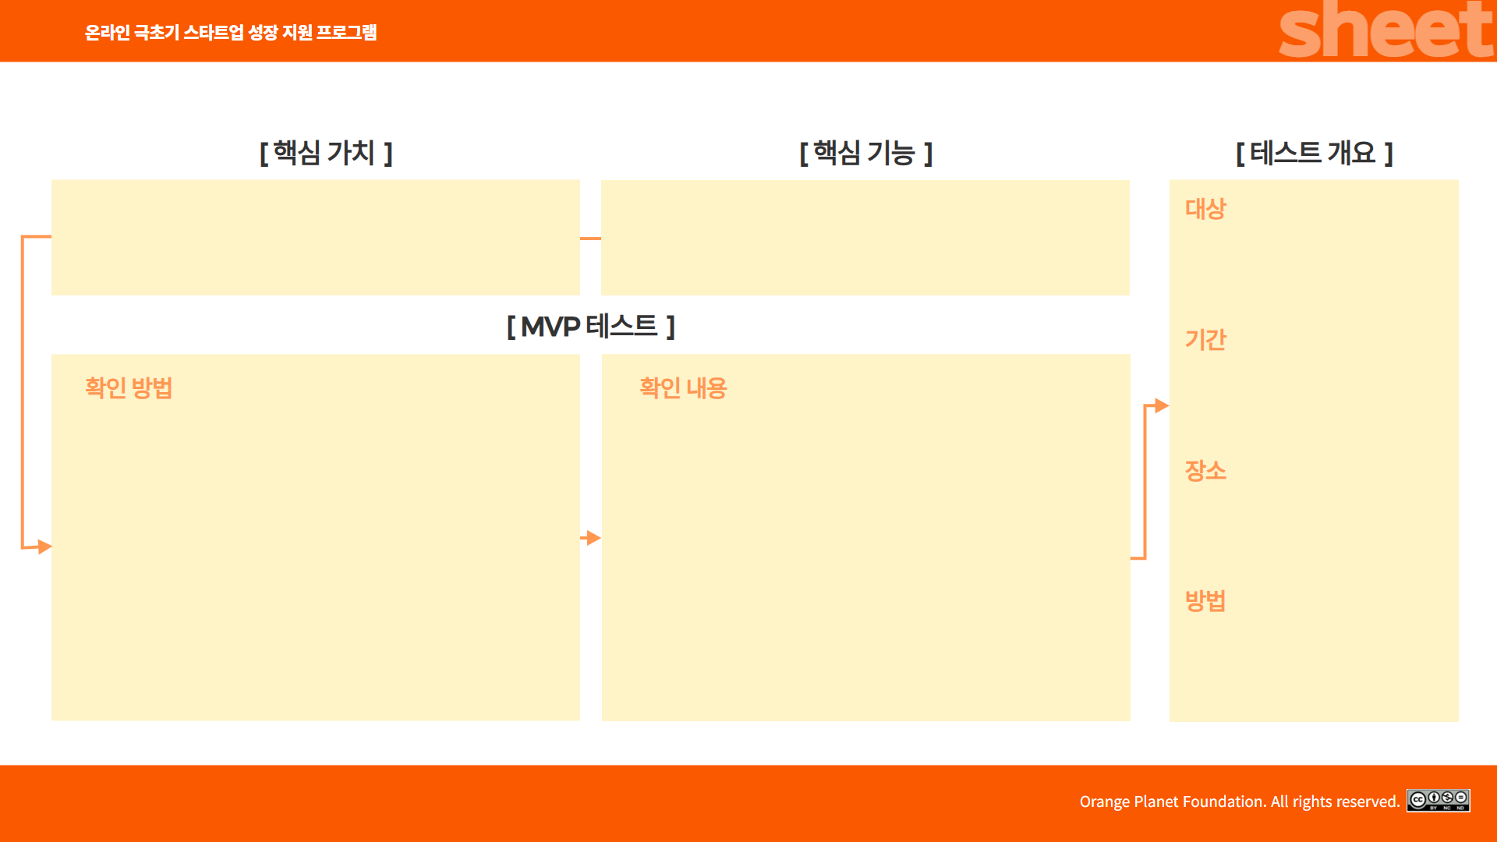
영상 편집이 어려운 40대 이상 사용자도 AI와 노코드 툴 기반의 자동화된 영상 제작을 통해 자신만의 스토리를 손쉽게 영상 콘텐츠로 표현할 수 있도록 돕는 솔루션 제공
사용자가 사진/영상을 촬영하여 파일을 전달 할시 자동으로 영상 편집 (자막, 음악, 전환 포함)
사용 목적에 맞춘 영상 대본 추천 기능 (예: 가족영상 / 여행영상 / 자기PR 등)
40대 이상 SNS 사용자 / 영상 콘텐츠 제작에 흥미는 있으나 경험이 적은 사람
구글폼 기반으로 사진/영상 업로드 수집
수집된 자료를 기반으로 이메일로 영상 전달
자동 편집 프로토타입 영상 전달 후 만족도 및 피드백 수집
참여자의 SNS 업로드 여부 및 재사용 의향 확인
사용 전·후 감정 변화, 만족도, 재이용 의향 인터뷰 진행
사용자가 영상 편집 도구 없이도 완성된 영상에 만족하는가?
영상이 ‘내가 만든 것 같다’는 느낌을 주는가?
SNS에 공유했을 때 좋아요, 댓글, 주변 반응 등으로 인해 자존감 향상 여부
향후 유료 구독/서비스 전환 가능성이 있는지
영상 편집 교육장
사진 및 간단한 영상 업로드 참여 유도
영상 제작 후 결과물 제공
만족도 설문, 공유 여부 추적, 후기 수집

Slide 3
